Slide 1
SISTEMA NERVOSO
CONTROLA, COORDENA E PROCESSA AS FUNÇÕES DE TODOS OS SISTEMAS DO ORGANISMO, ALÉM DE INTERPRETÁ-LAS DE MANEIRA ADEQUADA
Sensação, interpretação, orientação, assimilação, comunicação

Slide 2
SISTEMA NERVOSO
Integração e coordenação das funções orgânicas
Recepção de estímulos internos e do ambiente e elaboração de respostas para promover ajustes
Emissão de ordens dos centros nervosos para os órgãos efetuadores (glândulas e músculos)
Associação e interpretação das informações de diferentes centros nervosos
Neurossecreção
Homeostase
Armazenamento de informações adquiridas (memória)

Slide 3
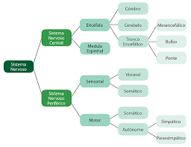

Slide 4
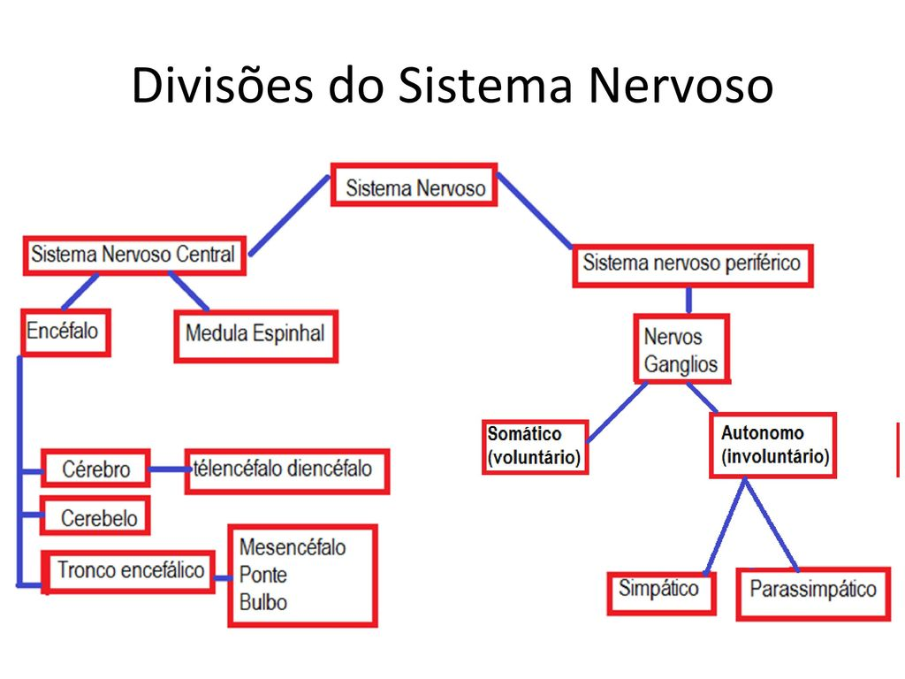

Slide 5
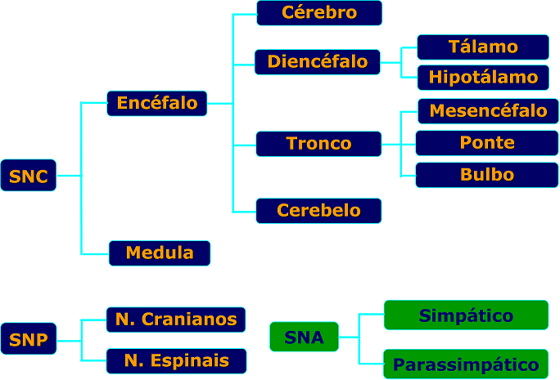

Slide 6
NEURÔNIO
Unidade morfofuncional do SN
Cels excitáveis que comunicam-se entre si e entre cels efetuadoras.
O neurônio apresenta-se entre as células sensoriais e a células alvo e forma uma rede neural.
100 bilhões
Geralmente, os neurônios encontram-se agrupados e devidamente dispostos em algumas regiões do organismo, formando uma rede nervosa.

Slide 7
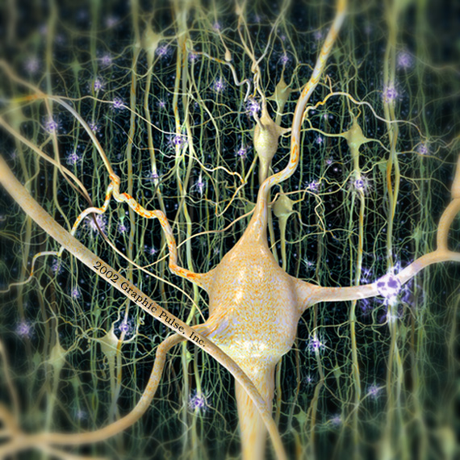
Propriedades comuns dos neurônios:
Geram e propagam atividades elétricas (impulso nervoso)
Comunicam-se entre si por meio de sinapses nervosas químicas ou elétricas
Processam os sinais elétricos integrando potenciais elétricos excitatórios e inibitórios
Comunicam-se com células efetuadoras musculares ou glandulares

Slide 8
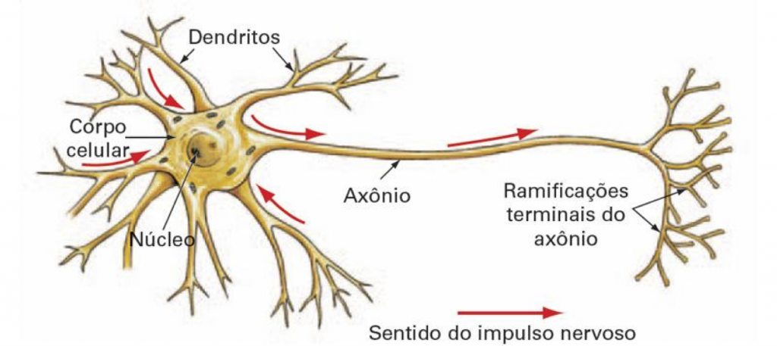

Slide 9
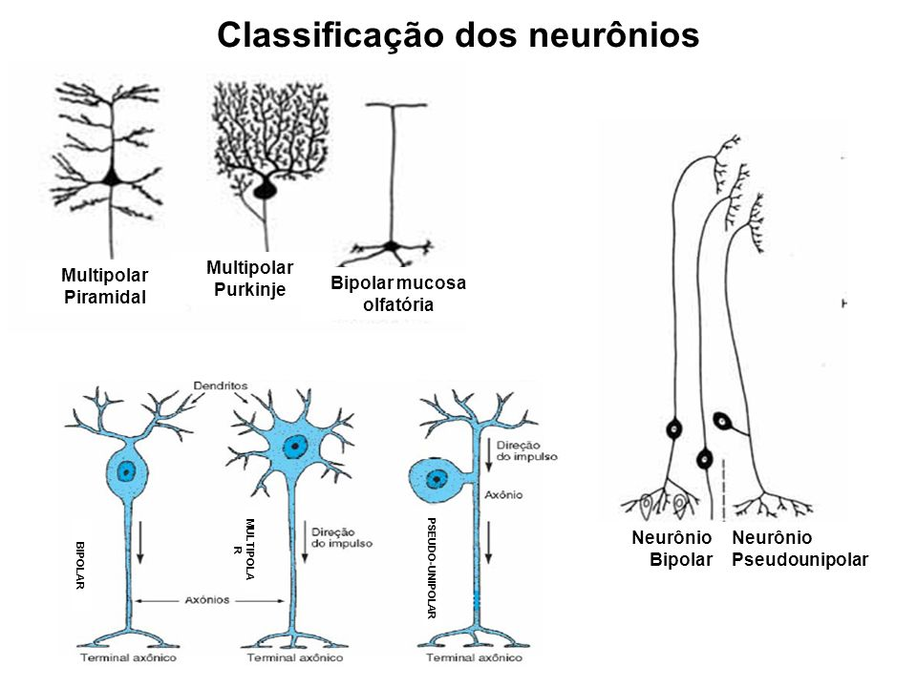

Slide 10
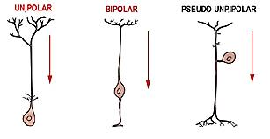
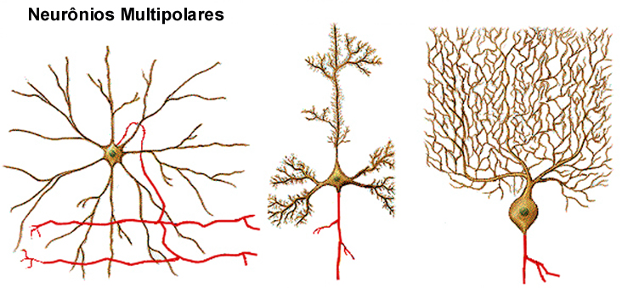
POLAES
Invertebrado
Retina
Gânglio sensitivo
Medula
Cortex cerebral
Cerebelo

Slide 11
CLASSIFICAÇÃO FUNCIONAL baseada na direção de transporte de impulsos
  AFERENTES (sensoriais) – Neurônios (fibras nervosas) trazem impulsos da pele ou outros órgãos sensoriais (temperatura, pressão, luz e estímulos similares) para o sistema nervoso central. Os neurônios aferentes têm seus corpos situados em gânglios sensitivos próximos ao SNC- receptores.
  EFERENTES (motores) - Neurônios que levam impulsos do sistema nervoso central para os músculos e glândulas.
  ASSOCIAÇÃO (interneurônios) - conectam neurônios aferentes e eferentes no SNC

Slide 13
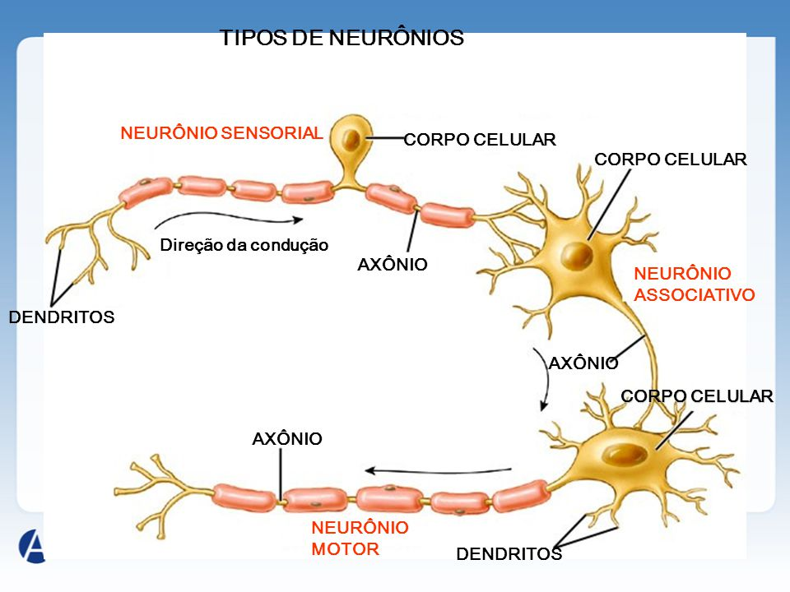

Slide 14
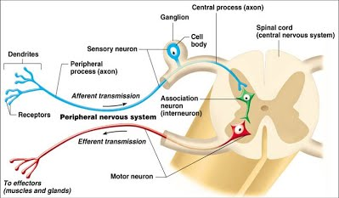

Slide 15
NEUROGLIA
Astrócitos (SNC) (e células satélite (SNP)): controle do espaço intersticial, manutenção da barreira hemato-encefálica, sustentação para neurônios, realização de reparos no tecido nervoso danificado, direcionamento do desenvolvimento do neurônio.
Oligodendrócitos (SNC) (e Schwann (SNP)): participam na formação da bainha de mielina
Micróglia (SNC) : fagocitam patógenos e produtos residuais.
Células ependimais (ependimárias) (SNC): formam uma camada celular denominada epêndima responsável pela formação e circulação do líquor.

Slide 16
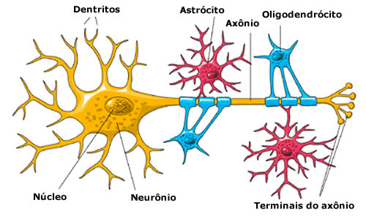

Slide 18
SINAPSE
zona ativa de contato entre uma terminação nervosa e outros neurônios, células musculares ou células glandulares.
composta por: membrana da célula pré-sináptica, fenda sináptica e membrana pós-sináptica.

Slide 19
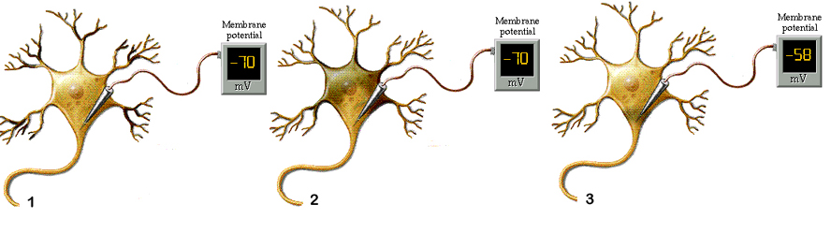
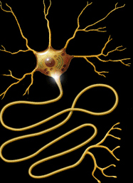
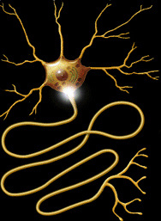
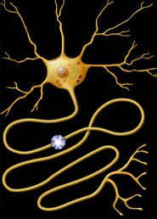
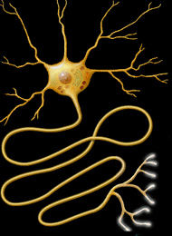
Os IMPULSO ELÉTRICOS são gerados no corpo celular e dendritos e depois propagados para o axônio.
4
5
6
7

Slide 20
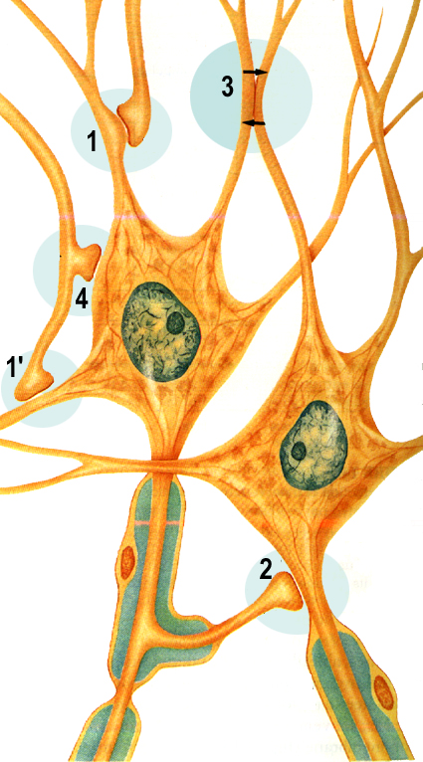
TIPOS DE SINAPSE NERVOSA
1 e 1’ axo-dendrítica
2 axo-axônica
3 dendro-dendrítica
4 axo-somática

Slide 21
TIPOS DE SINAPSE
    ELÉTRICAS - transmitem informação instantaneamente de uma célula para outra, com transferência direta de corrente elétrica entre a célula pré-sináptica e a pós-sináptica, por junções comunicantes do tipo GAP. Úteis quando a velocidade e a precisão na transmissão do impulso são fundamentais, como, por exemplo, no músculo cardíaco e no músculo liso.
QUÍMICAS - utilizam mediadores químicos,
os neurotransmissores, que medeiam o sinal químico de uma célula pré-sináptica passando pela fenda para uma célula pós-sináptica

Slide 22
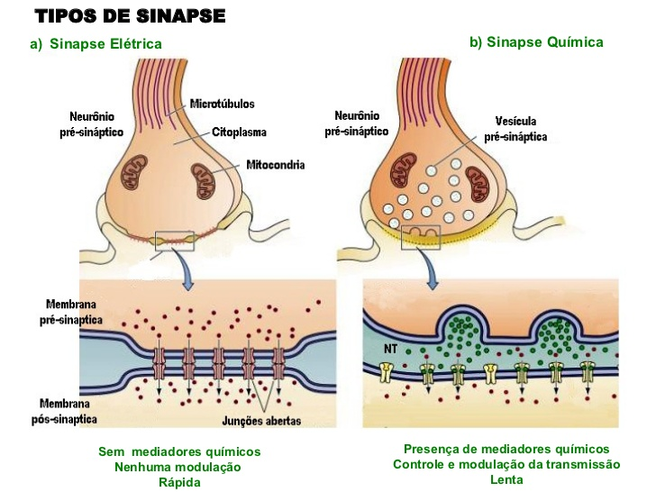

Slide 23
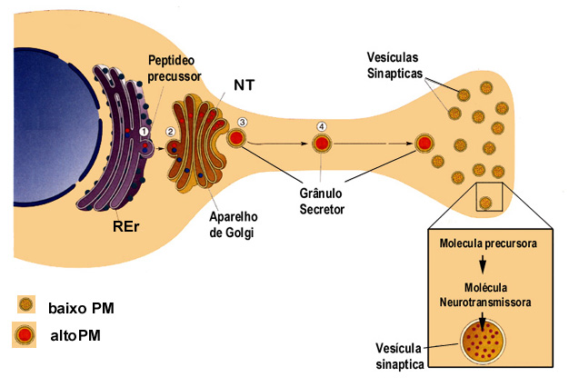
- A maquinaria neuronal realiza suas funções metabólicas e sintetiza substâncias químicas específicas: neurotransmissores, que são armazenadas em vesículas.
- As vesículas são transportadas e armazenadas nos terminais nervosos de onde são secretadas.

Slide 24
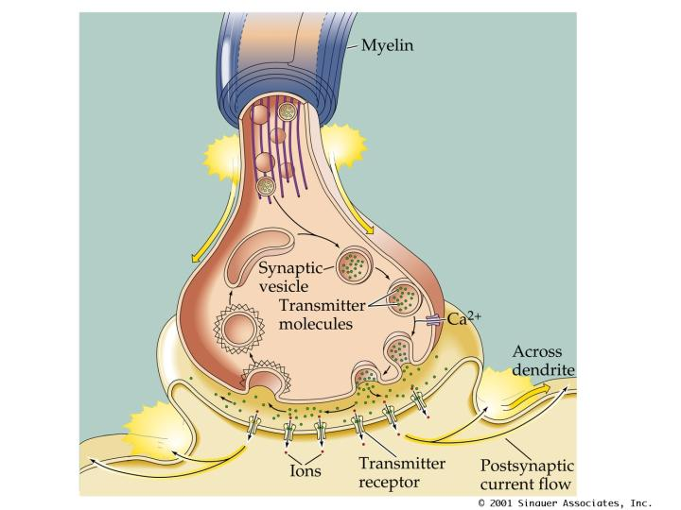
MECANISMO DA NEUROTRANSMISSÃO QUÍMICA
Chegada do
Impulso nervoso no terminal do neurônio 1
Geração de impulso nervoso no neurônio 2

Slide 25
NEUROTRANSMISSORES
substâncias encontradas em vesículas próximas às sinapses, de natureza química variada, que ao serem liberadas pela fibra pré-sináptica na fenda sináptica estimulam ou inibem a fibra pós-sináptica

Slide 26
Acetilcolina (ACh)
Encontrada no córtex cerebral, junções neuromusculares esqueléticas e no sistema nervoso autônomo
usualmente excitatória
participa no controle motor e na formação da memória
a inativação dos seus receptores musculares causa miastenia grave (paralisia muscular) e Doença de Alzheimer

Slide 27
Dopamina
Presente em neurônios do SNC e também nos gânglios vegetativos (do SNA)
Normalmente excitatória
Produz sensações de satisfação e prazer
A doença de Parkinson está associada a uma deficiência de dopamina (patologia neurodegenerativa que destrói os neurônios dopaminérgicos)

Slide 28
Noradrenalina
Liberada em algumas junções neuromusculares e neuroglandulares e presente nas células da medula supra-renal e em neurônios dos SNC
normalmente excitatória
relacionada à vigília, aos sonhos e à regulação do humor
responsável pelos efeitos da ativação do Sistema Nervoso Simpático (SNS)

Slide 29
Serotonina
Produzida pelos intestinos, desencadeia a constrição das arteríolas, auxilia a tornar mais lenta a perda sanguínea
regula o humor, sono, atividade sexual, apetite, ritmo circadiano, funções neuroendócrinas, temperatura corporal, sensibilidade à dor, atividade motora e funções cognitivas.
medicamentos antidepressivos agem produzindo um aumento da disponibilidade da serotonina no espaço entre um neurônio e outro
tem efeito inibidor da conduta e modulador geral da atividade psíquica
influi sobre quase todas as funções cerebrais, inibindo-as de forma direta ou estimulando o sistema GABA (ácido gama-aminobutírico), que é inibitório

Slide 30
Ácido gama aminobutírico (GABA)
produzido no cérebro, é o principal NT inibitório do SNC
presente em quase todas as regiões do cérebro (em 25% das sinapses do SNC)
presente também na retina
diminuição de GABA por inibição da enzima responsável pela sua síntese pode provocar convulsões generalizadas
fármacos utilizados na prática clínica atuam potenciando o efeito inibitório do GABA - benzodiazepínicos (diazepam) utilizados com ansiolíticos, hipnóticos e antiepilépticos e os barbitúricos (gardenal e tiopental) utilizados como antiepilépticos e anestésicos.

Slide 31
Substância P – encontrada nas fibras sensitivas e SNC;estimula a percepção da dor
Encefalinas – concentradas no SNC; inibem os impulsos da dor suprimindo a substância P
Endorfinas – concentradas na hipófise e no encéfalo; inibem a dor, inibindo a substância P; influenciam na memória e aprendizado, atividade sexual, controle da temperatura corporal; ligadas à depressão e à esquizofrenia.

Slide 32
Adrenalina (epinefrina) - principal hormônio libertado pela medula da supra-renal em situações de estresse, em conjunto com a ativação do SNS (produz a resposta de "luta ou fuga" em situações de stress)
Histamina - potente vasodilatador que desempenha um papel na inflamação

Slide 33
Glutamato (GLT)
principal neurotransmissor estimulador do SNC
aumenta a sensibilidade aos estímulos dos outros neurotransmissores
envolvido na aquisição de memória
juntamente com a isquemia, tem sido implicado na morte neuronal que ocorre no acidente vascular cerebral (AVC)
a hiperatividade do sistema glutamatérgico tem sido associada à epilepsia, justificando o uso de antagonistas dos receptores do GLT no tratamento desta doença

Slide 34
Óxido Nítrico (NO)
No SNC pode intervir no processo de aquisição de memória (libertação pré-sináptica de GLT)
inibe o SNS, por mecanismos centrais e periféricos
altera a motilidade do trato digestório

Slide 35
DESORDENS NA TRANSMISSÃO SINÁPTICA E A OCORRÊNCIA DE DOENÇAS
A transmissão sináptica é o passo mais vulnerável no processo de sinalização do sistema nervoso
os receptores da sinapse estão expostos ao fluido extracelular, estando mais acessíveis ao efeito de drogas do que os receptores intracelulares

Slide 36
DESORDENS NA TRANSMISSÃO SINÁPTICA E A OCORRÊNCIA DE DOENÇAS
desordens no sistema nervoso estão relacionadas com problemas na transmissão sináptica - doença de Parkinson, esquizofrenia e depressão
clinicamente, algumas drogas utilizadas para tratar esquizofrenia, ansiedade e epilepsia, atuam através da influência na sinapse.

Slide 37
OS SINAIS QUÍMICOS NO DESENVOLVIMENTO DO SN
a formação sináptica deve ser seguida de atividade elétrica e química, ou a sinapse irá desaparecer
o crescimento do encéfalo não ocorre devido ao aumento no número de células, mas sim pelo aumento no tamanho e número dos axônios, dendritos e sinapses
o desenvolvimento é dependente da atividade elétrica do encéfalo, com potenciais de ação movendo-se através de vias sensitivas e interneurônios.

Slide 38
OS SINAIS QUÍMICOS NO DESENVOLVIMENTO DO SN
bebês negligenciados ou privados de estímulos sensitivos podem ter atraso no seu desenvolvimento devido a falta de estímulo do seu sistema nervoso
não existem evidências que estímulos adicionais na infância irão aumentar o desenvolvimento intelectual
a plasticidade (capacidade de mudar) das sinapses continua durante toda a vida

